Slide 1

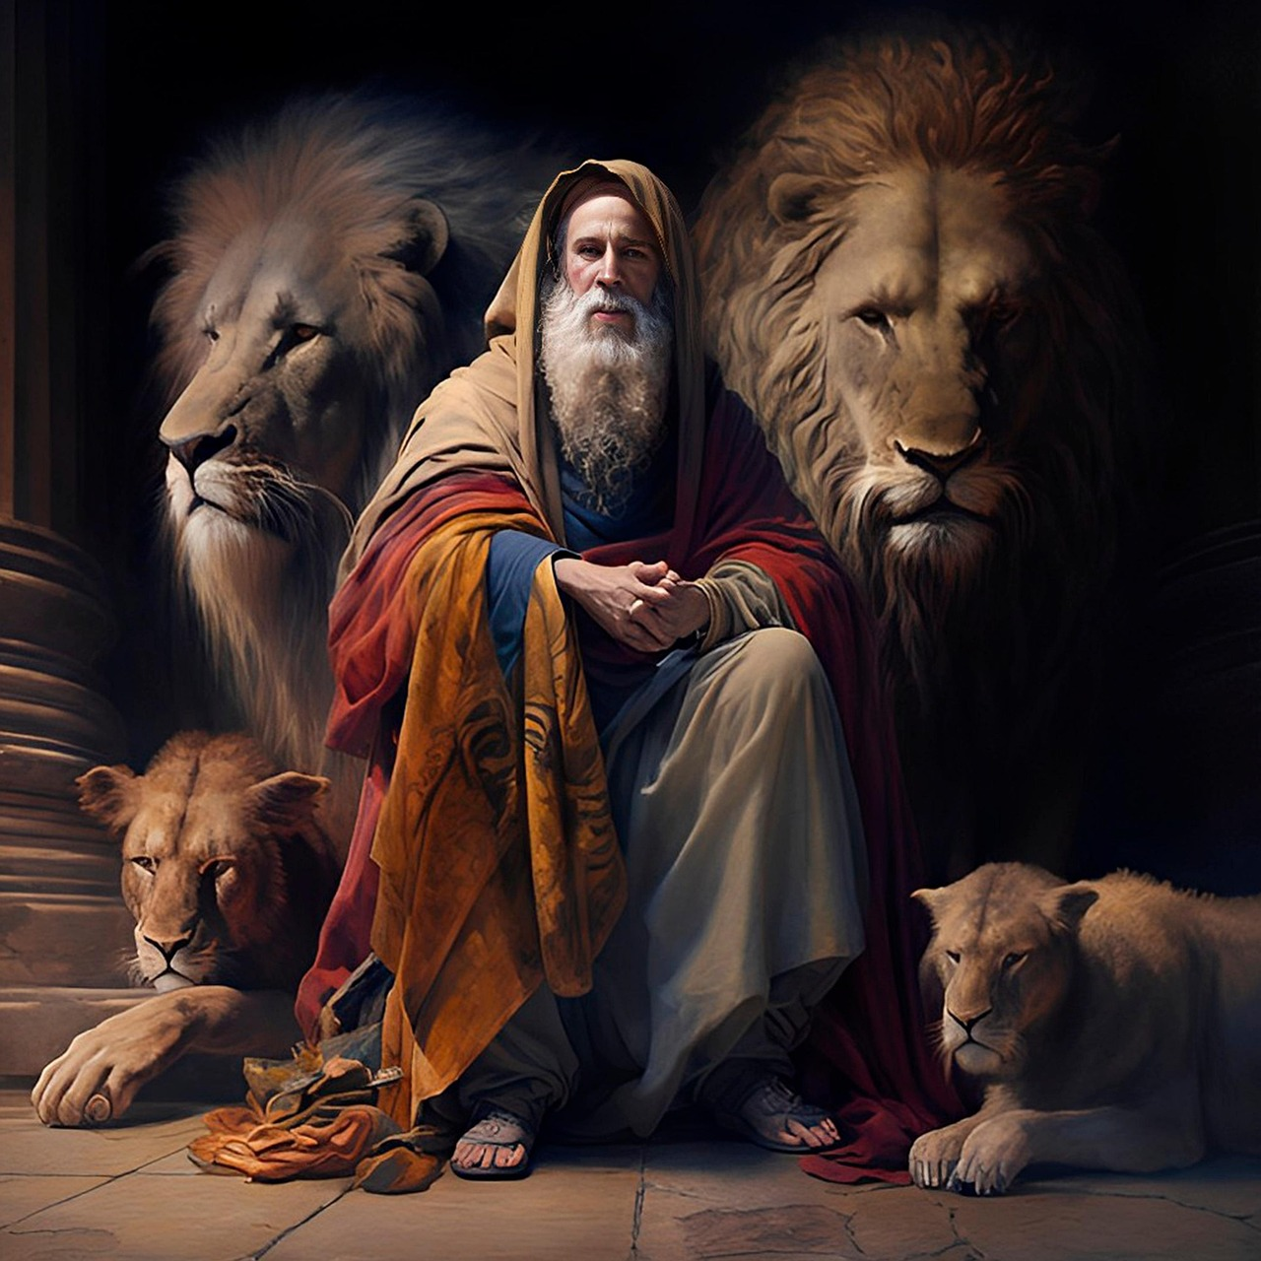


34
VERSÍCULO POR VERSÍCULO
GUERRA ENTRE O NORTE E O SUL
(Daniel 11.1-20)

Slide 2
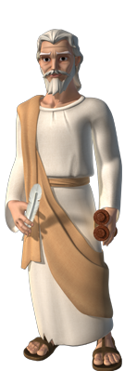
O CAPÍTULO 11 NOS LEVA DE VOLTA AO CAPÍTULO 8
No capítulo 8 havia sido prevista a vinda de um "pequeno chifre" (o rei grego Antíoco Epifânio, que reinou entre 175 aC e 164 aC). No capítulo 11 é dito, em detalhes, como ele chegará ao poder, o que ele fará, e qual será o seu fim.

Slide 3
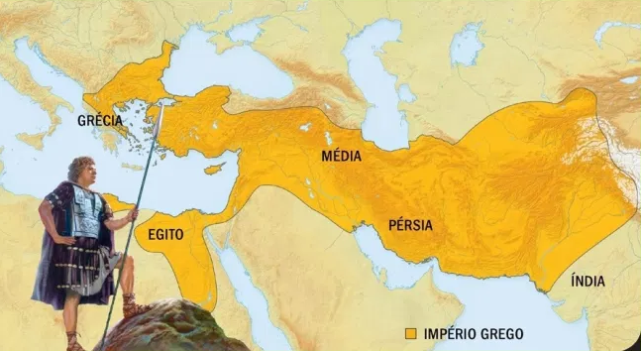


NORTE
CASSANDRO
LISÍMACO
SELEUCO
SUL
PTOLOMEU

Slide 4
"Eu, pois, no primeiro ano de Dario, medo, levantei-me para o animar e fortalecer. E agora te declararei a verdade: Eis que ainda se levantarão três reis na Pérsia, e o quarto será muito mais rico do que todos eles; e, tendo-se tornado forte por meio das suas riquezas, agitará todos contra o reino da Grécia" (vs.1,2).
Todos os reis da Pérsia são aqui simbolizados e resumidos em três. Um deles recebe destaque: Xerxes, o Grande (486 aC – 465 aC), que empreendeu uma grande expedição contra a Grécia.

Slide 5
"Depois, se levantará um rei poderoso, que reinará com grande domínio e fará o que lhe aprouver. Mas, estando ele em pé, o seu reino será quebrado e será repartido para os quatro ventos do céu; porém, não para os seus descendentes, nem tampouco segundo o poder com que reinou; porque o seu reino será arrancado e passará a outros que não eles" (vs.3,4).
Alexandre, o Grande, conquistou o Império Persa. Após a sua morte, o Império Grego foi repartido entre os seus quatro generais.

Slide 6
"O rei do Sul será forte, como também um dos seus príncipes; e este será mais do que ele, e reinará, e grande será o seu domínio. Mas, ao cabo de anos, eles se aliarão; e a filha do rei do Sul virá ao rei do Norte para fazer um tratado. Ela, porém, não conservará a força do seu braço; mas será ela entregue, e bem assim os que a tiverem trazido, e seu pai, e o que a fortalecia naqueles tempos" (vs.5,6).
O rei do Egito (Ptolomeu II) tentou uma aliança com o rei da Síria (Antíoco II), dando-lhe em casamento sua filha (Berenice), a qual foi assassinada.

Slide 7
"Mas, de um renovo das raízes dela, um se levantará em seu lugar, e virá ao exército, e entrará na fortaleza do rei do Norte, e operará contra eles, e prevalecerá. Também os seus deuses, juntamente com suas imagens de fundição, com os seus vasos preciosos de prata e ouro, ele os levará cativos para o Egito; e, por alguns anos, ele deixará de atacar ao rei do Norte. E entrará no reino do rei do Sul, mas voltará para sua terra" (vs.7-9).
O rei egípcio Ptolomeu III atacou e saqueou a Síria, e, assim, vingou o assassinato de Berenice.

Slide 8
"Mas seus filhos intervirão e reunirão uma multidão de grandes forças, a qual avançará e inundará, e passará adiante; e, voltando, levará a guerra até a sua fortaleza. Então, o rei do Sul se exasperará, e pelejará contra ele, contra o rei do Norte; este porá em campo grande multidão, e a multidão será entregue na mão daquele. E a multidão será levada, e o coração dele se exaltará; mas, ainda que derrube miríades, não prevalecerá" (vs.10-12).
As guerras entre Selêucidas (Norte) e Ptolomeus (Sul) continuam. Destaque para o rei Selêucida Antíoco III, o Grande

Slide 9
"Porque o rei do Norte tornará e porá em campo uma multidão maior do que a primeira; e, ao cabo de tempos, isto é, de anos, avançará com grande exército e abundantes provisões. E, naqueles tempos, muitos se levantarão contra o rei do Sul; e os violentos dentre o teu povo se levantarão para cumprir a visão, mas eles cairão" (vs.13,14).
O rei do Norte (Antíoco III, o Grande) recompôs o seu exército e batalhou contra o rei do Sul (Ptolomeu V). Os egípcios sofreram graves perdas, devido, inclusive, a rebeliões internas e a judeus que apoiaram os sírios.

Slide 10
"Assim, virá o rei do Norte, e levantará baluartes, e tomará uma cidade bem fortificada; e as forças do Sul não poderão resistir, nem o seu povo escolhido, pois não haverá força para resistir. O que, porém, há de vir contra ele fará o que lhe aprouver, e ninguém poderá resistir diante dele; ele se fincará na terra gloriosa, tendo-a inteiramente sob o seu poder" (vs.15,16).
O rei do Norte (Antíoco III, o Grande) conquistou a Palestina. Assim, os judeus, que antes se achavam sob o controle dos Ptolomeus, passaram a ficar sob o controle dos Selêucidas.

Slide 11
"E firmará o propósito de vir com toda a força do seu reino, e entrará em acordo com ele, e lhe dará a filha de mulheres, para ele a corromper; ela, porém, não subsistirá, nem será para ele. Depois disso, virará o seu rosto para as ilhas e tomará muitas; mas um príncipe fará cessar o seu opróbrio contra ele e ainda fará recair sobre ele o seu opróbrio" (vs.17,18).
Antíoco tentou entender-se com Ptolomeu dando-lhe sua filha, Cleópatra. Depois, se apoderou de algumas ilhas gregas. Mas os romanos impuseram aos sírios uma derrota definitiva.

Slide 12
"Virará, então, o seu rosto para as fortalezas da sua própria terra; mas tropeçará, e cairá, e não será achado. Então, no seu lugar se levantará quem fará passar um exator de tributo pela glória do reino; mas, dentro de poucos dias, será quebrantado, e isto sem ira e sem batalha" (vs.19,20).
Com dívidas de guerra, o rei do Norte (Antíoco III, o Grande) tentou saquear um templo em Elimaida, mas foi morto. Sucedeu-o Seleuco IV, que mandou saquear o templo de Jerusalém (o que não aconteceu). Seleuco acabou assassinado.

Slide 13

O QUE TEMOS QUE APRENDER?
1) NEM SEMPRE O SOFRIMENTO É FRUTO DO PECADO
Os judeus haviam sido conquistados pelos babilônios por causa dos seus pecados. Mas esse não seria o motivo das aflições que sofreriam sob os gregos.

Slide 14
O QUE TEMOS QUE APRENDER?
2) SEMPRE PODEMOS CONTAR COM DEUS EM NOSSOS SOFRIMENTOS
Independentemente dos motivos das aflições pelas quais passamos, podemos contar com o auxílio do Senhor, se nos voltarmos para ele de todo o coração.

Slide 15
O QUE TEMOS QUE APRENDER?
3) AS PALAVRAS DE DEUS SEMPRE SE CUMPREM
Tudo o que foi predito no capítulo 11 aconteceu. Para Daniel era Profecia; para nós, é História. Deus sabe o fim desde o começo. Ele vela sobre a sua Palavra para a cumprir. Devemos crer e estar preparados.

Slide 16

35
PRÓXIMA QUARTA!
VERSÍCULO POR VERSÍCULO
O SURGIMENTO DE ANTÍOCO EPIFÂNIO
(Daniel 11.21-31)

